Slide 1
对正则运算的封闭性
定理2.22: 正则语言对并封闭.
《理论计算机科学基础》

Slide 2
对并运算的封闭性
定理2.22: 正则语言对并封闭.
证明思路:
N
N₁
ε
ε
N₂
《理论计算机科学基础》

Slide 3
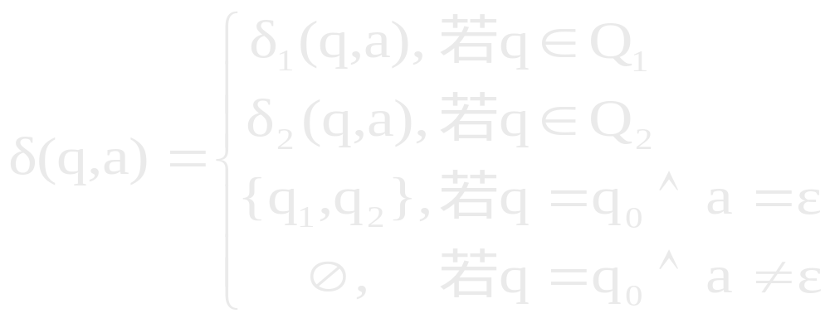
对并运算的封闭性
定理2.22: 正则语言对并封闭.
证明:设NFA N_{i}=(Q_{i},Σ,δ_{i},q_{i},F_{i})
识别A_{i}, i=1,2. 构造NFA
N=(Q,Σ,δ,q₀,F)识别A₁∪A₂.
令Q=Q₁∪Q₂∪{q₀}; F=F₁∪F₂.
《理论计算机科学基础》

Slide 4
对连接运算的封闭性
定理2.23: 正则语言对连接封闭.
《理论计算机科学基础》

Slide 5
对连接运算的封闭性
定理2.23: 正则语言对连接封闭.
证明思路:
N₁
N₂
N
ε
ε
《理论计算机科学基础》

Slide 6
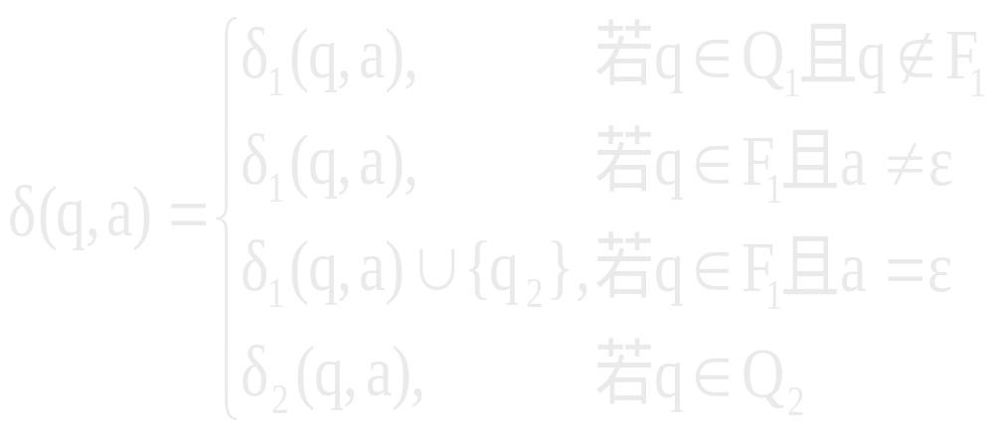
对连接运算的封闭性
定理2.23: 正则语言对连接封闭.
证明:设NFA N_{i}=(Q_{i},Σ,δ_{i},q_{i},F_{i})
识别A_{i},i=1,2. 构造NFA
N=(Q,Σ,δ,q₁,F₂)识别A₁A₂.
令Q=Q₁∪Q₂;
《理论计算机科学基础》

Slide 7
对星号运算的封闭性
定理2.24: 正则语言对星号封闭.
证明思路:
N₁
N
ε
ε
《理论计算机科学基础》

Slide 8
对星号运算的封闭性
定理2.24: 正则语言对星号封闭.
证明思路:
N₁
N
ε
ε
ε
《理论计算机科学基础》

Slide 9
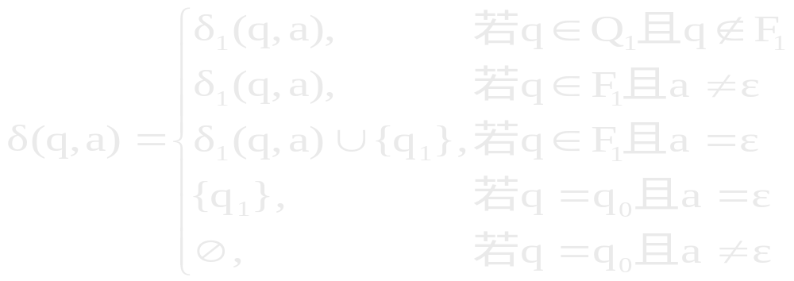
对星号运算的封闭性
定理2.24: 正则语言对星号封闭.
证明思路:设 A₁=L(N₁), A₁*=L(N),
NFA N₁=(Q₁,Σ,δ₁,q₁,F₁). 构造
NFA N=(Q,Σ,δ,q₀,F).
Q=Q₁∪{q₀}; F=F₁∪{q₀};
《理论计算机科学基础》

